Slide 1
Фундаментальная нейронаука и нейровизуализация
Введение

Slide 2
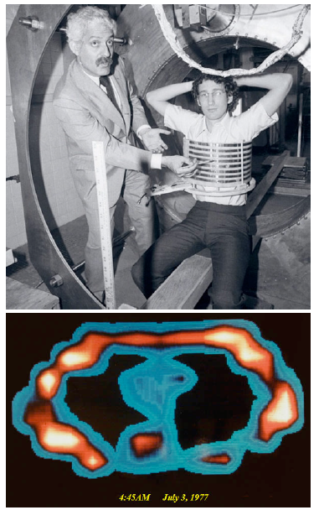
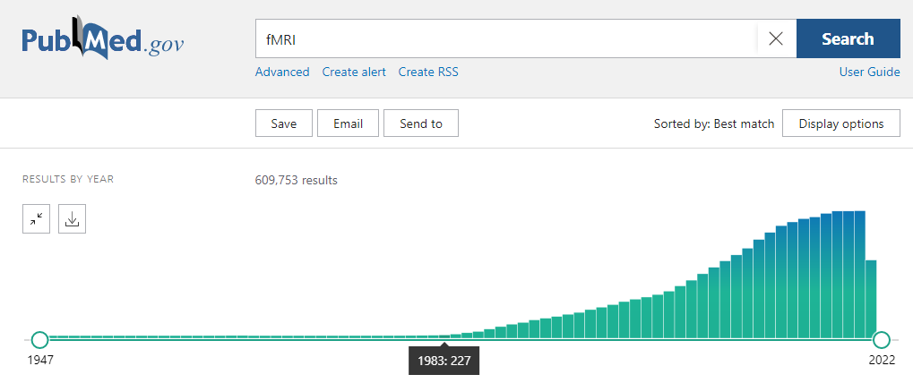
Введение в курс
С появлением МРТ, публикации на тему визуализации магнитного резонанса и использования этого метода визуализации в биомедицинских исследованиях выросло с более чем 16 000 публикаций в 2014 г. до 40522 в 2020г.

Slide 3
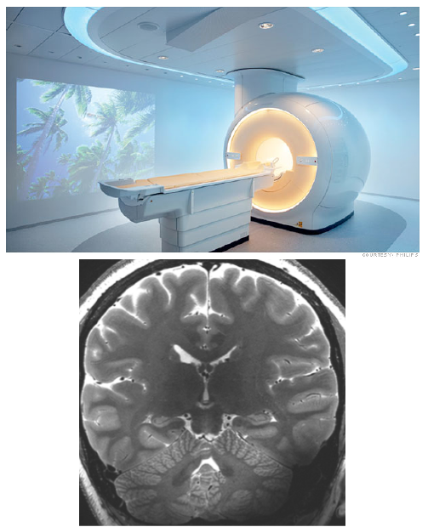
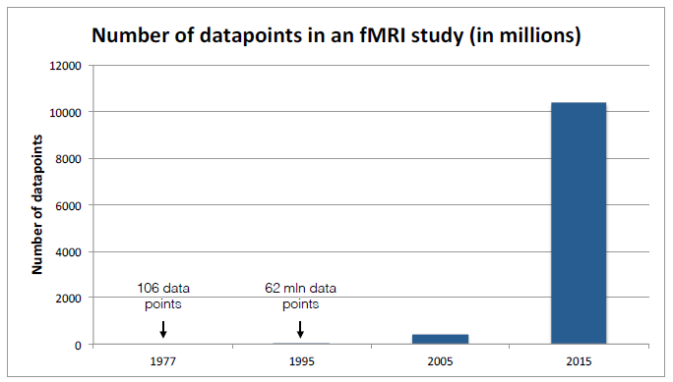
Введение в курс
▼ Современный магнитный резонанс сканер изображений
Исследования с использованием МРТ первоначально состояли из всего несколько точек данных, но наборы данных быстро разрослись до сотен субъектов и миллиард точек данных.
▲ Количество точек данных в типичном исследовании МРТ увеличивается экспоненциально
с развитием технологий МРТ и методов анализа
▲ Современный магнитный резонанс сканер изображений

Slide 4
Введение в курс
Анализ современной нейровизуализации - настоящая задача больших данных ( BigData ).

Slide 5
Введение в курс
Цель курса:
сделать обзор тем нейробиологии, относящихся к сбору, анализу и интерпретации данных нейровизуализации
познакомиться с актуальными техническими методами диагностических исследований и лечебных воздействий

Slide 6
Введение в курс
Neuroscience - является недавно сформировавшимя многодисциплинарным изучением биологических основ поведения (публикации на эту тему можно найти как на PubMed, так и на Physical Review) и включает:
нейроанатомию
нейрохимию
нейрофизиологию
нейропсихологию
и т.д.
Основные направления:
молекулярная когнитивная нейронаука
клиническая нейронаука
вычислительная нейронаука
и т .д
В переводе зарубежных источников есть различия
Neurology - неврология
Neuroscience - Нейронаука (по аналогии: Статистика ≠ DataScience, Информатика ≠ ComputerScience)

Slide 7
Введение в курс
Нейровизуализация - набор методов для изображения структурных, функциональных и химических свойств центральной нервной системы.
Парасагиттальное МРТ головы пациента с доброкачественной семейной макроцефалией
3-D-МРТ части головы

Slide 8
Введение в курс
Тематика курса:
Структурная и функциональная организация мозга
Терминология организации мозга
Нейронные сети и коммуникации в мозге
Познавательная и когнитивная предметные области
Принципы МРТ
Методы нейровизуализации (обзорно)
Экспериментальные исследования инженерного проектирования и нейровизуализации.

Slide 9
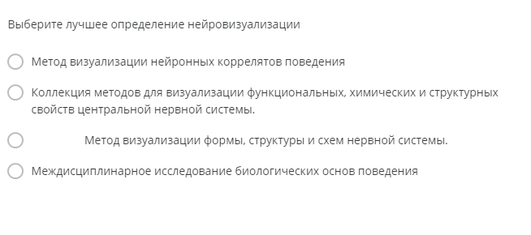
Вопрос к аудитории

Slide 10
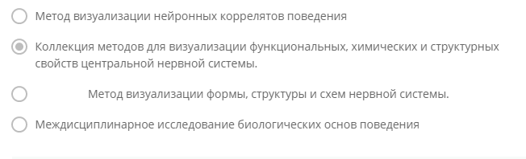
Ответ

Slide 11
Обсуждение
Следующие 5 лет
Основываясь на том, что вы узнали во время этого модуля, ожидаете ли вы, что количество публикаций с использованием методов нейровизуализации стабилизируется или продолжит экспоненциально расти в течение следующих 5 лет? На ваш взгляд, какие факторы повлияют на траекторию месторождения?

